Slide 1
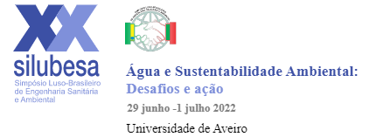
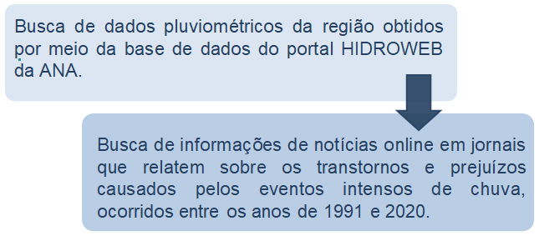
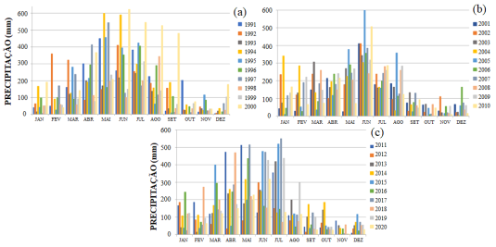
ANÁLISE DA OCORRÊNCIA DE TRANSTORNOS GERADOS POR CHUVAS INTENSAS NO MUNICÍPIO DE CABO DE SANTO AGOSTINHO, EM PERNAMBUCO Maria Cecília Paiva NOBREGA¹, Anderson Matheus de Sousa LIMA², Maria Adriana de Freitas Mágero RIBEIRO³, Luísa Eduarda Lucena de MEDEIROS⁴ 1. Universidade Federal de Pernambuco, Recife-PE, maria.cecilia@ufpe.br 2. Universidade Federal de Pernambuco, Recife-PE, anderson.mlima@ufpe.br 3. Universidade Estadual da Paraíba, Araruna-PB, drickadefreitas@yahoo.com.br 4. Universidade Federal de Campina Grande, Campina Grande-PB, lu.mdeiros@gmail.com
OBJETIVOS
Coleta de dados
Tabela 1: Apresentação dos transtornos e prejuízos causados pelos eventos de chuva intensa e as Precipitações Mensais (PM), em mm, dos meses de ocorrência.
CONCLUSÕES
O presente estudo tem como principal objetivo analisar a ocorrência de eventos intensos de chuva e seus prejuízos na cidade de Cabo de Santo Agostinho, em Pernambuco (PE), entre os anos de 1991 e 2020.
A partir da análise dos dados, é possível perceber que todos os eventos documentados pelos jornais online ocorrem no período compreendido entre os meses de fevereiro e agosto, justamente o período chuvoso para a região. Os transtornos verificados são de diferentes proporções e, diante disso, é possível concluir que se faz, cada vez mais, necessária à adoção de medidas para amenizar e/ou corrigir tais problemas.
Portanto, é importante que tais problemas tenham uma maior visibilidade, assim como, no período chuvoso (fevereiro a agosto). Deve-se ter uma maior atenção e alerta para que a população não sofra, ainda mais, com as consequências desses problemas que possuem soluções, porém não tem sido dada, até o momento, a devida importância.
Data | Detalhes do evento | PM (mm)
09/2000 | Inundação e queda de uma barreira próximo a rodovia¹ | 481,1
08/2009 | Alagamento, deslizamentos; casas inundadas e várias famílias desabrigadas² | 283,4
06/2010 | Situação de emergência³ | 506,3
04/2011 | Deslizamento de barreiras⁴ | 474,4
05/2011 | 100 famílias desalojadas, 9 casas destruídas, quedas de árvores e 3 pessoas feridas⁵ | 514,5
06/2012 | Morte de 2 pessoas⁶ | 297,9
07/2012 | Deslizamentos; Alagamentos⁷ | 130
07/2015 | Deslizamentos, bairros alagados e quedas de árvores⁸ | 520,2
03/2016 | Alagamentos⁹ | 294,7
07/2017 | Enchentes e alagamentos^{10;11} | 549,8
02/2018 | Deslizamento de terra e alagamentos¹² | 273,1
04/2020 | Queda de um muro sobre uma casa e 1 pessoa ferida¹³ | 150,5
METODOLOGIA
Área de estudo: Município de Cabo de Santo Agostinho, Pernambuco
Figura 1: Localização da área de estudo
RESULTADOS
Fig. 2. Distribuição pluviométrica anual na cidade de Cabo de Santo Agostinho-PE
Fonte: Autor (2022).
- Integrante da Região Metropolitava de Recife (RMR); - 71,7% da população vive em zona urbana; - Índice de Desenvolvimento Humano (IDH) em 2010 foi de 0,686 - oitavo maior IDH do estado (Cabo de Santo Agostinho, 2022).
Fonte: ANA, 2022.
Fonte: 1. Folha de S. Paulo (2022); 2. TV Portal do Cabo (2022); 3. G1 Brasil (2022); 4. Cotidiano (2022); 5. Jornal do Commercio (2022); 6. Rádio Jornal Pernambuco (2022); 7.G1 Pernambuco (2022); 8. G1 Pernambuco (2022a); 9. G1 Pernambuco (2022b); 10. Diário de Pernambuco (2022); 11. G1 Pernambuco 2022c; 12. G1 Pernambuco 2022d; 13. Diário de Pernambuco (2022a).

